Slide 1
5. jednání pracovní skupiny Pacientské rady ke zdravotnickým prostředkům
19. 8. 2019

Slide 2
Program
Úvod
Obecné informace k pracovní skupině (Jana Hlaváčová, MZ OPP)
Současná situace z. č. 48/1997 Sb., o veřejném zdravotním pojištění (Pavlína Žílová, Irena Drugdová, MZ CAU)
Informace vedoucí pracovní skupiny (Marie Ředinová, Pac. rada)
Informace z Komise pro kategorizaci a úhradovou regulaci zdravotnických prostředků (Jiří Beneš, předseda Komise pro ZP, Jakub Král, bývalý předseda Komise)
Návrhy Pacientské rady ke kategorizačnímu stromu z 1. pololetí 2019 (Jana Hlaváčová, MZ OPP)
Bílý program (Zdena Faltýnková, Pac. rada)

Slide 3
Pracovní skupina Pacientské rady pro zdravotnické prostředky
Obecné informace

Slide 4
Pracovní skupiny Pacientské rady
ministr
Ministerstvo zdravotnictví ČR
sekce zdravotní péče
sekce legislativy a práva
sekce ekonomiky a zdr. pojištění
sekce ochrany a podpory veřejného zdraví
poradní orgán ministra
Pacientská rada
Oddělení podpory práv pacientů
pracovní skupina pro zdravotnické prostředky
pracovní skupina pro inovativní léčbu
pracovní skupina pro zdravotně sociální pomezí
pracovní skupina pro duševní onemocnění
pracovní skupina pro celiakii

Slide 5
člen pacientské organizace
nezávislá
vedena a řízena pacienty
hlavní činností je pomoc pacientům nebo ochrana jejich práv
existuje alespoň 12 měsíců
zastoupení různých diagnóz
onemocnění ledvin
vzácná onemocnění
roztroušená skleróza
paraplegičtí pacienti
duševní onemocnění
diabetes
poruchy sluchu a zraku
revmatická onemocnění
kožní onemocnění
…
Pacientská rada
25 členů
předseda
2 místopředsedkyně

Slide 6
Úpravy úhradové regulace a kategorizace zdravotnických prostředků
vláda
Poslanecká sněmovna
MPSV
MZV
VOP
MV
MF
+
prezident
Senát
…
MS
MMR
+ MŠMT, MO….
OPP
Sbírka zákonů
PacR
MZ

Slide 7
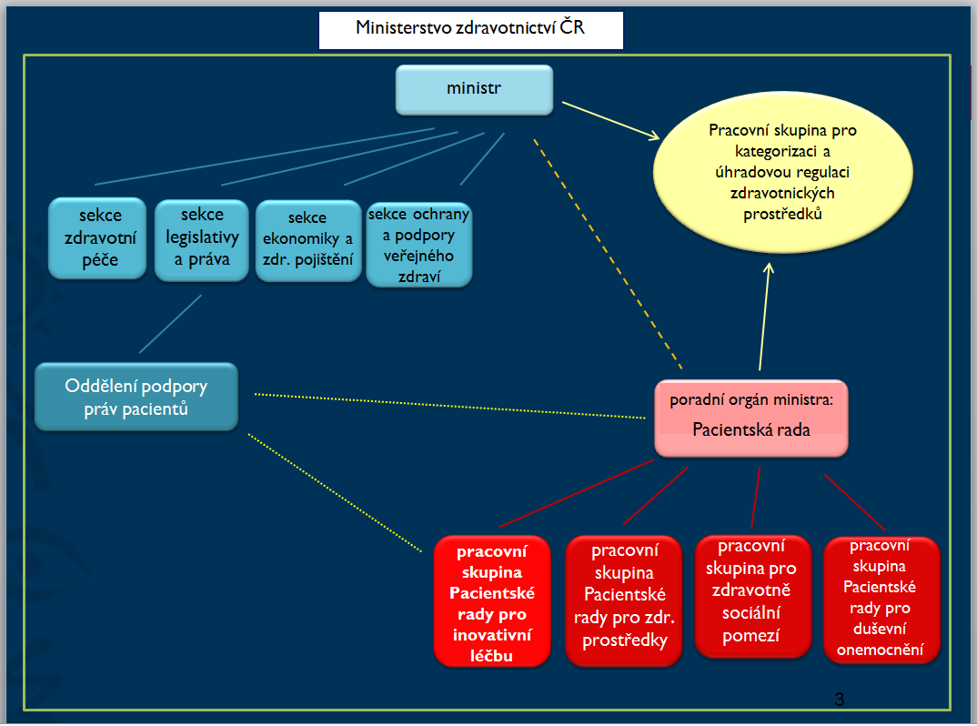
Nadpis
pracovní skupina pro zdravotnické prostředky
Pracovní skupina pro zdravotnické prostředky
Marie Ředinová, vedoucí pracovní skupiny
Zdeňka Faltýnková, zástupce vedoucí pracovní skupiny
Aktualizace členství a priorit skupiny – léto 2018
→ Skupina má nyní 21 členů
Činnost v roce 2018: novela zákona č. 48/1997 Sb., o veřejném zdravotním pojištění, platnost
1. 1. 2019 (ze 192 uplatněných připomínek
bylo 124 zohledněno)
Činnost v roce 2019: práce na návrzích pro další
novelizace, návrhy změn kategorizačního stromu pro
jednání Komise ZP
pracovní skupina pro celiakii

Slide 8
Jednací řád pracovních skupin PR
Od 12. 9. 2018
Interní materiál Pac. rady MZ
Členství
1. zástupci PO, které splnily podmínky Statutu Pac. rady
2. externí spolupracovníci a odborníci v daných oblastech (členové bez hlasovacího práva)
Čestné prohlášení o splnění podmínek Statutu
Prohlášení o zájmech
Možnost pověřit zastupováním pro dané jednání – všechna práva daného člena
Usnesení pracovní skupiny je neveřejné do schválení PR

Slide 9
Důležité zdroje informací
1. Národní informační systém zdravotnických prostředků www.niszp.cz
Informace pro pacienty: https://www.niszp.cz/cs/kategorizace-uhradova-regulace-zdravotnickych-prostredku-hrazenych-na-poukaz/informace-pro-pacienty
2. Seznam ZP hrazených na poukaz www.sukl.cz
http://www.sukl.cz/sukl/seznam-zdravotnickych-prostredku-hrazenych-na-poukaz
3. Komise pro kategorizaci a úhradovou regulaci ZP https://ppo.mzcr.cz
https://ppo.mzcr.cz/workGroup/121

Slide 10
Novelizace zákona o veřejném zdravotním pojištění
Zdravotnické prostředky na poukaz

Slide 11
Harmonogram implementace v roce 2019
1. 1. 2019 – vydání konsolidovaného seznamu hrazených ZP na poukaz
1. 1. 2019 – platnost nových úhrad individuálně zhotovovaných ZP
jen 0,2 % položek (počtu kusů) a 10 % celkových nákladů
naprosto nezbytné přechodné období – celkem 11 měsíců
1. 6. až 30. 6. 2019 – lhůta pro podání „pře-ohlášení“ dosud hrazených ZP
1. 8. 2019 – očištění číselníku o “mrtvé“ (nepře-ohlášené) ZP
1. 10. 2019 – začátek náběhu nových ZP do úhrad
1. 12. 2019 – nová úhrada u „pře-ohlášených“ ZP
tato změna se dotkne největšího množství ZP

Slide 12
Co se nyní dělá pro hladké zvládnutí všech změn?
vznikla společná implementační skupina SÚKL, VZP a SZP
došlo k vytvoření společného konsolidovaného číselníku
byl zpracován Přehled častých otázek a odpovědí
https://www.niszp.cz/kategorizace-uhradova-regulace-zdravotnickych-prostredku-hrazenych-na-poukaz
byla vytvořena e-mailová adresa pro kladení jakýchkoli dotazů souvisejících s novelou: uhrzp@sukl.cz
vytvořena a zveřejněna podrobná metodika ke změnám od 1. 1. 2019
https://www.vzp.cz/poskytovatele/ciselniky/zdravotnicke-prostredky
školení na SÚKL
zachování datového rozhraní
maximální snaha o minimum změn a komplikací pro předepisující lékaře a pacienty

Slide 13
Vytvoření stálé odborné komise
Příkaz ministra, účinnost od 1. 1. 2019
vytvoření Komise pro kategorizaci a úhradovou regulaci zdravotnických prostředků
úkoly Komise:
monitoruje praktickou aplikaci právní úpravy v oblasti úhradové regulace zdravotnických prostředků,
projednává všechny návrhy na aktualizaci kategorizačního stromu zdravotnických prostředků hrazených na poukaz,
v alespoň jednoletých intervalech připravuje podklady pro novelizaci zákona o veřejném zdravotním pojištění,
vypracovává stanoviska k ohlášení nekategorizovaných zdravotnických prostředků, kterým má být přiznána úhrada jen se souhlasem Ministerstva zdravotnictví

Slide 14
Vytvoření stálé odborné komise
složení Komise:
Předseda Komise,
Tajemník Komise,
1 zástupce Ministerstva zdravotnictví,
2 zástupci Státního ústavu pro kontrolu léčiv,
2 zástupci České lékařské společnosti Jana Evangelisty Purkyně,
4 zástupci zdravotních pojišťoven,
2 zástupci Pacientské Rady Ministerstva zdravotnictví,
1 zástupce Národní rady osob se zdravotním postižením ČR,
1 zástupce Koalice pro zdraví,
1 zástupce České lékařské komory,
1 zástupce České lékárnické komory,
4 zástupci asociací výrobců a dodavatelů zdravotnických prostředků,
1 zástupce Společenstva českých optiků a optometristů,
1 zástupce Unie zaměstnavatelských svazů a
1 zástupce Odborového svazu zdravotnictví a sociální péče ČR

Slide 15
Zpráva vedoucí pracovní skupiny Pacientské rady pro zdravotnické prostředky
Marie Ředinová

Slide 16
Pracovní skupina Pacientské rady
pro zdravotnické prostředky
Marie Ředinová, vedoucí pracovní skupiny
Zdeňka Faltýnková, zástupce vedoucí pracovní skupiny
Leden 2019
zřízení Komise pro kategorizaci a úhradovou regulaci Zdravotnických prostředků
za Pacientskou radu M. Ředinová a Z. Faltýnková
8. 1. 2019 4. jednání PS PR zdravotnické prostředky
5. 3. 2019 termín pro podávání návrhů na úpravy kat. stromu
14. 3. 2019 1. zasedání Komise
15. 4. 2019 2. zasedání Komise
27. 5. 2019 3. zasedání Komise
25. 6. 2019 4. zasedání Komise
19. 8. 2019 5. jednání PS PR zdravotnické prostředky
8 - 9/2019 vnitřní připomínkové řízení (připomínkuje Pacientská rada + PS PR zdravotnické prostředky)
Notes:
Paní Ředinová + Ondra Srb

Slide 17
Komise pro kategorizaci a úhradovou regulaci zdravotnických prostředků
Komise pro kategorizaci a
úhr. reg ZP - MZ
SÚKL
pojišťovny
Pacientská rada
poradní orgán
ministra - 2
Výrobci
………..
ČLK
ČLS JEP
pracovní skupina Pac. rady k ZP
17
17

Slide 18
Komise pro kategorizaci a úhradovou regulaci zdravotnických prostředků
Cíl: Projednání plánovaných změn se všemi aktéry a získání jejich stanovisek.
Termín: Připomínky a návrhy změn kategorizačního stromu byly zasílány OPP do 5. 3. 2019., následně dle termínů pro podávání návrhů na jednotlivá zasedání Komise
Připomínky PO: Aliance žen s rakovinou prsu, Parent Project, CZEPA, NRZP, End Duchenne z.s., České ILCO, Klub nemocných cystickou fibrózou, Sdružení mladých sklerotiků, Svaz neslyšících a nedoslýchavých osob, Spolek uživatelů kochleárního implantátu, SONS ČR, Asociace protetických pacientů, Achilleus.
13 spolků, 44 řádků
Notes:
Paní Ředinová + Ondra Srb

Slide 19
Možnosti změn kategorizačního stromu:
1. Návrh úpravy skupiny
- předběžné projednání se zdrav. pojišťovnou
- předběžné projednání s odbornou společností
- záštita členem Komise
2. Návrh nové skupiny
- prohlášení o shodě
- stanovisko dotčených odborných spol.
- doklad o předběžném projednání se zdrav. poj.
- stručná analýza dopadu do rozpočtu
- návod k použití
- záštita členem Komise
Notes:
Paní Ředinová + Ondra Srb

Slide 20
Návrhy PO na Komisi pro zdravotnické prostředky
14. 3. 2019 slepecké hole (SONS, předloženo)
popis sluchadel (SNN, předloženo)
z návrhů za Pac. radu diskutováno – penilní svorka, kompresivní podprsenka, vozíky, vybavování stolice pumpou, bílý program, rehabilitační přístroje, neurostimulátor, cirkulace vozíků
15. 4. 2019 antidekubitní podložky (CZEPA),
popis sluchadel (SNN, schváleno)
binaurální korekce (SNN)
el. vozíky (NRZP)
Notes:
Paní Ředinová + Ondra Srb

Slide 21
Návrhy PO na Komisi pro zdravotnické prostředky
27. 5. 2019 slepecké hole (SONS – schváleno)
bílý program (NRZP, podpora CZEPA, Parkinson-Help)
binaurální korekce (OS + SNN, třeba dohoda se ZP)
protetické prostředky (APP, projednáno se ZP)
antidekubitní podložky (CZEPA, schváleno)
inhalátory + nebulizátory (KCF, dohoda se ZP)
umělá plicní ventilace (End Duchenne)
kompresivní podprsenky (Aliance žen s RP)
diagnostické proužky (Diaktiv – neprojednáno s PO)
řečové procesory (SUKI)
ortézy stavebnicové (OS + Achilleus - schváleno)
25. 6. 2019 bílý program (NRZP, podpora Pac. rada – CZEPA)
inhalátory, nebulizátory (KCF, schváleno)
protetické prostředky (APP, schváleno na čem byla shoda ZP)
binaurální korekce (SNN, podpora návrhu OS)
diagnostické proužky (návrh OS, rozdílné stanovisko PO)
řečové procesory (SUKI)
neinvazivní plicní ventilace (End Duchenne, následně schváleno)
Notes:
Paní Ředinová + Ondra Srb

Slide 22
Informace z Komise pro kategorizaci a úhradovou regulaci zdravotnických prostředků
Prof. MUDr. RNDr. Jiří Beneš, CSc., předseda Komise

Slide 23
Návrhy Pacientské rady ke kategorizačnímu stromu z 1. pololetí 2019
Jana Hlaváčová, sekretariát Pacientské rady

Slide 24
Možnosti změn kategorizačního stromu:
1. Návrh úpravy skupiny
- předběžné projednání se zdrav. pojišťovnou
- předběžné projednání s odbornou společností
- záštita členem Komise
2. Návrh nové skupiny
- prohlášení o shodě
- stanovisko dotčených odborných spol.
- doklad o předběžném projednání se zdrav. poj.
- stručná analýza dopadu do rozpočtu
- návod k použití
- záštita členem Komise
Notes:
Paní Ředinová + Ondra Srb

Slide 25
Návrhy PO na Komisi pro zdravotnické prostředky
14. 3. 2019 slepecké hole (SONS, předloženo)
popis sluchadel (SNN, předloženo)
z návrhů za Pac. radu diskutováno – penilní svorka, kompresivní podprsenka, vozíky, vybavování stolice pumpou, bílý program, rehabilitační přístroje, neurostimulátor, cirkulace vozíků
15. 4. 2019 antidekubitní podložky (CZEPA),
popis sluchadel (SNN, schváleno)
binaurální korekce (SNN)
el. vozíky (NRZP)
Notes:
Paní Ředinová + Ondra Srb

Slide 26
Návrhy PO na Komisi pro zdravotnické prostředky
27. 5. 2019 slepecké hole (SONS – schváleno)
bílý program (NRZP, podpora CZEPA, Parkinson-Help)
binaurální korekce (OS + SNN, třeba dohoda se ZP)
protetické prostředky (APP, projednáno se ZP)
antidekubitní podložky (CZEPA, schváleno)
inhalátory + nebulizátory (KCF, dohoda se ZP)
umělá plicní ventilace (End Duchenne)
kompresivní podprsenky (Aliance žen s RP)
diagnostické proužky (Diaktiv – neprojednáno s PO)
řečové procesory (SUKI)
ortézy stavebnicové (OS + Achilleus - schváleno)
25. 6. 2019 bílý program (NRZP, podpora Pac. rada – CZEPA)
inhalátory, nebulizátory (KCF, schváleno)
protetické prostředky (APP, schváleno na čem byla shoda ZP)
binaurální korekce (SNN, podpora návrhu OS)
diagnostické proužky (návrh OS, rozdílné stanovisko PO)
řečové procesory (SUKI)
neinvazivní plicní ventilace (End Duchenne, následně schváleno)
Notes:
Paní Ředinová + Ondra Srb

Slide 27
Bílý program
Zdenka Faltýnková, Pacientská rada zástupkyně vedoucí pracovní skupiny

Slide 28
Návrh NRZP + CZEPA
Číselný kód | Kategorizační strom (Úhradová skupina) | Popis | Preskripční omezení | Indikační omezení | Množstevní limit | Úhradový limit bez DPH | Možnost cirkulace
07.04.03 | sedačky
07.04.03.01 | sedačky - sprchové, do vany, na vanu | - | GER; NEU; ORT; PRL; REH | obtíže v udržení pozice ve stoje nebo v měnění základních pozic těla - stoj a poloha vsedě | 1 ks / 5 let | 1.600,00 Kč / 1 ks | ne
07.04.04 | sprchová křesla
07.04.04.01 | sprchová křesla - pevná | - | GER; NEU; ORT; PRL; REH | středně těžké obtíže v udržení pozice těla ve stoje a v sedě; obtíže při chůzi na krátké vzdálenosti (cca 20 m) | 1 ks / 5 let | 2.000,00 Kč / 1 ks | ne
07.04.04.02 | sprchová křesla - pojízdná | - | GER; NEU; ORT; PRL; REH | středně těžké obtíže v udržení pozice těla ve stoje a v sedě; těžké obtíže při chůzi na krátké vzdálenosti | 1 ks / 5 let | 4.000,00 Kč / 1 ks | ne
07.04.05 | klozetová křesla
07.04.05.01 | klozetová křesla - pevná | - | GER; NEU; ORT; PRL; REH | středně těžké obtíže v udržení pozice ve stoje nebo v měnění základních pozic těla - stoj a poloha vsedě a obtíže v chůzi na krátké vzdálenosti | 1 ks / 5 let | 2.200,00 Kč / 1 ks | ne
07.04.05.02 | klozetová křesla - pojízdná | - | GER; NEU; ORT; PRL; REH | středně těžké obtíže v udržení pozice ve stoje nebo v měnění základních pozic těla - stoj a poloha vsedě a těžké obtíže v chůzi na krátké vzdálenosti | 1 ks / 5 let | 4.000,00 Kč / 1 ks | ne
07.04.06 | kombinovaná křesla
07.04.06.01 | kombinovaná křesla | - | GER; NEU; ORT; PRL; REH | středně těžké obtíže v udržení pozice ve stoje nebo v měnění základních pozic těla - stoj a poloha v sedě a obtíže v chůzi na krátké vzdálenosti | 1 ks / 5 let | 2.700,00 Kč / 1 ks | ne
07.04.06.02 | kombinovaná křesla - pojízdná | - | GER; NEU; ORT; PRL; REH | středně těžké obtíže v udržení pozice ve stoje nebo v měnění základních pozic těla - stoj a poloha vsedě a těžké obtíže v chůzi na krátké vzdálenosti | 1 ks / 5 let | 6.000,00 Kč / 1 ks | ne

Slide 29
Stanovisko Oddělení léčiv a zdravotnických prostředků, MZČR
„v návaznosti na vaši žádost sděluji, že OLZP ve vztahu k výrobkům označovaným jako tzv. bílý program“ zastává názor, že mohou být klasifikovány jako zdravotnické prostředky, pokud je u nich deklarován určený účel odpovídající definici v zákoně č. 268/2014 Sb., o zdravotnických prostředcích, v platném znění (…kompenzace poranění nebo zdravotního postižení…) a splňují všechny příslušné požadavky dané zákonem i nařízením vlády č. 54/2015 Sb. včetně požadavků týkajících se klinického hodnocení.
Stanovisko OLZP je tak shodné jako Státního ústavu pro kontrolu léčiv, který je podle výše uvedeného zákona prvoinstančním orgánem pro rozhodování, zda výrobek je nebo není zdravotnickým prostředkem.“

Slide 30
Děkujeme za pozornost a těšíme se na další spolupráci
propacienty@mzcr.cz

